Slide 1
Конкурс «Лучший профсоюзный уголок первичной профсоюзной организации»
Дубовского филиала
МБОУ «СОШ №8» с. Спасское
Приморского края
2017 год

Slide 2
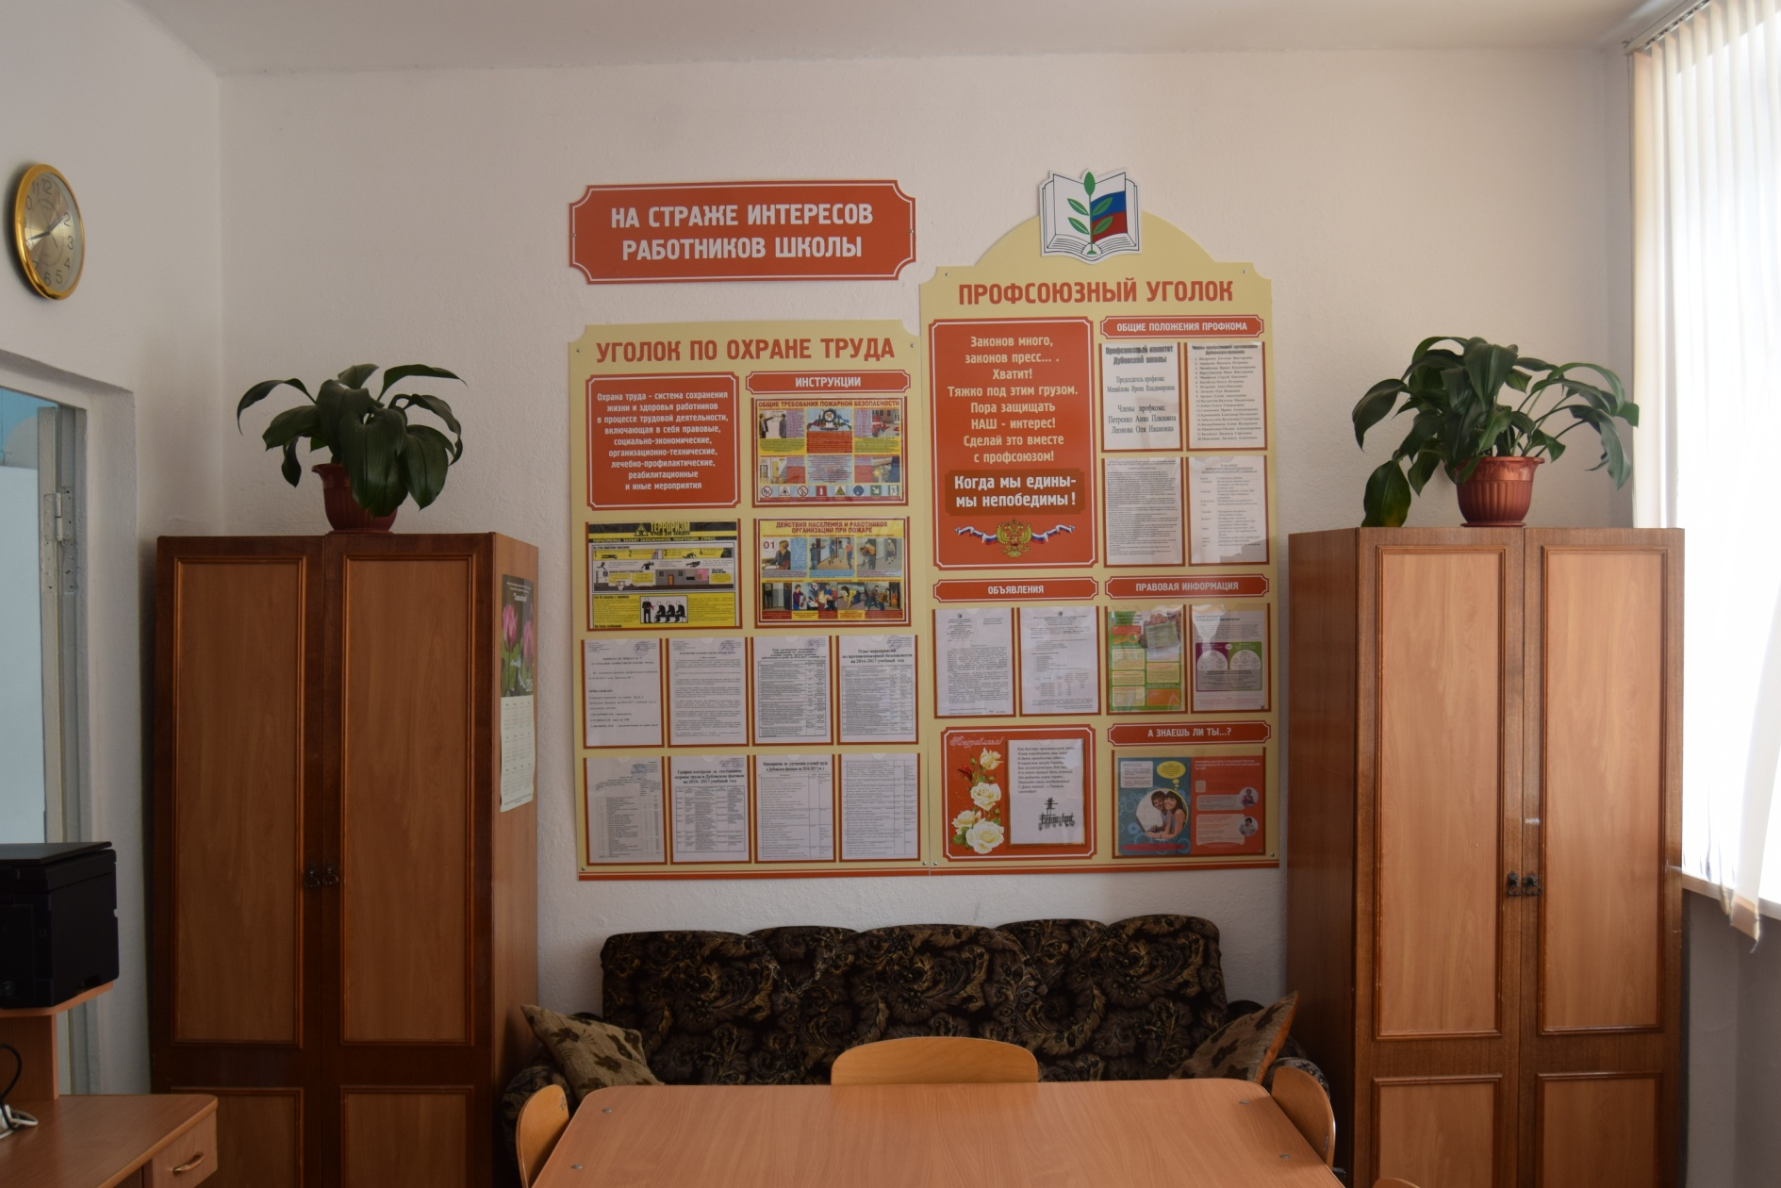

Slide 3
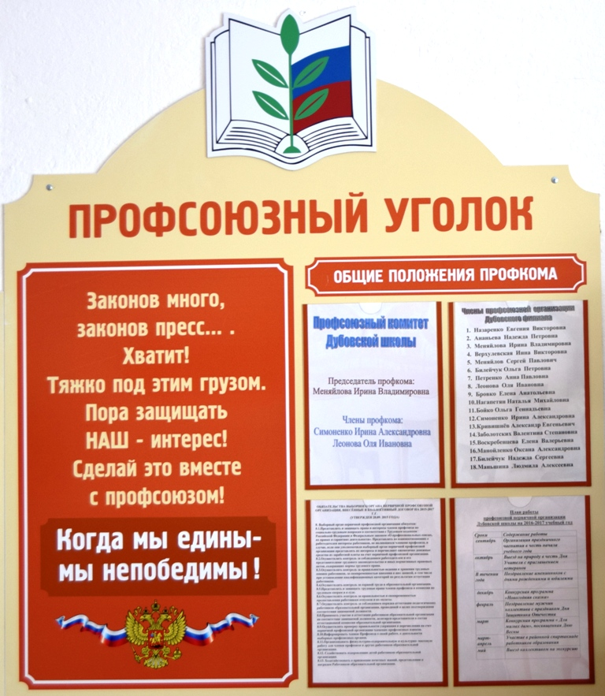
В профсоюзном уголке
отображена символика
профсоюзной организации;
девиз нашей первичной профсоюзной организации

Slide 4
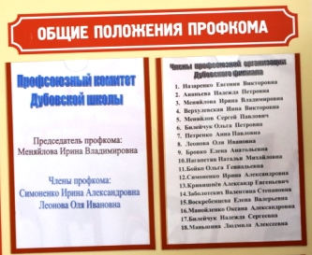
В уголке размещены состав и члены комитета профсоюзной организации

Slide 5
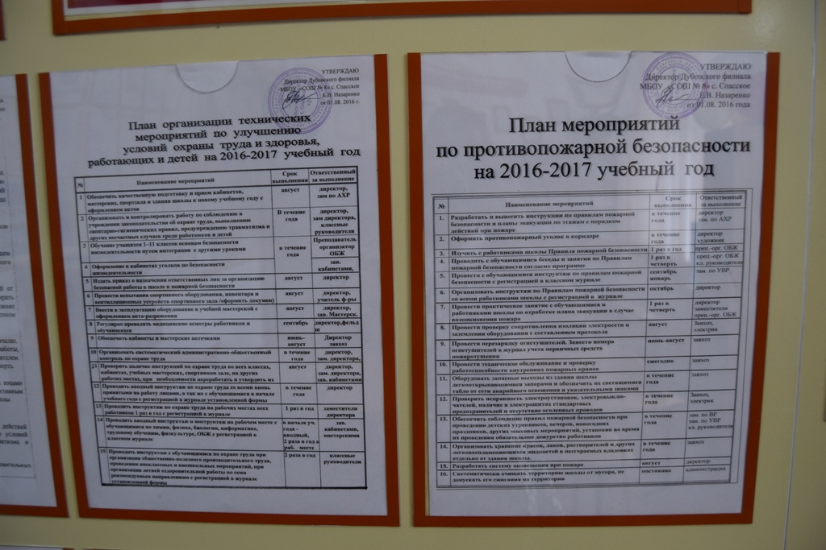
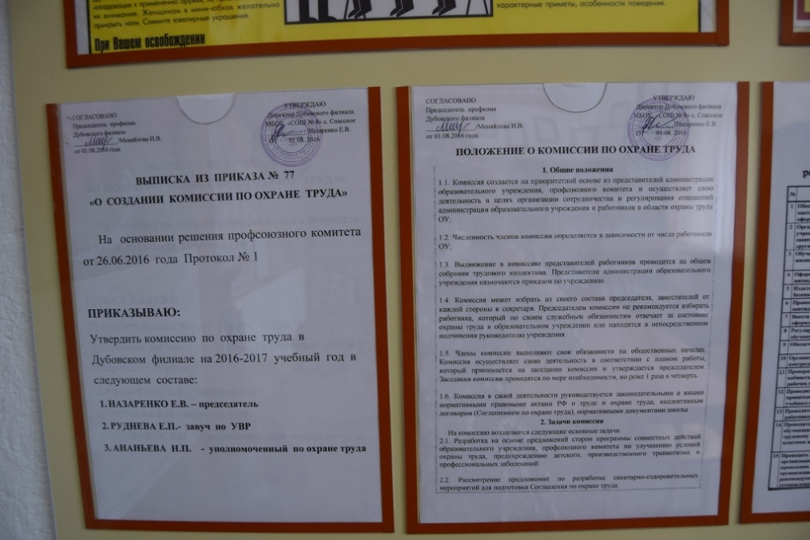
Ежегодно обновляется план работы профкома

Slide 6
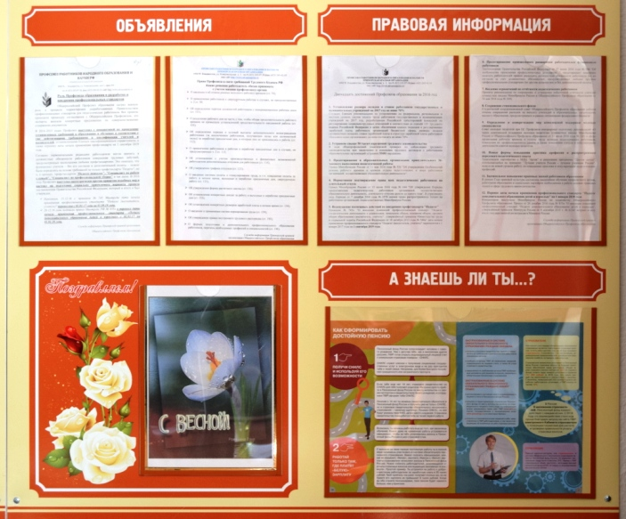
Файлы: объявления, поздравления, правовая информация. Обновляется по мере поступления свежих новостей и праздничных дат.

Slide 7
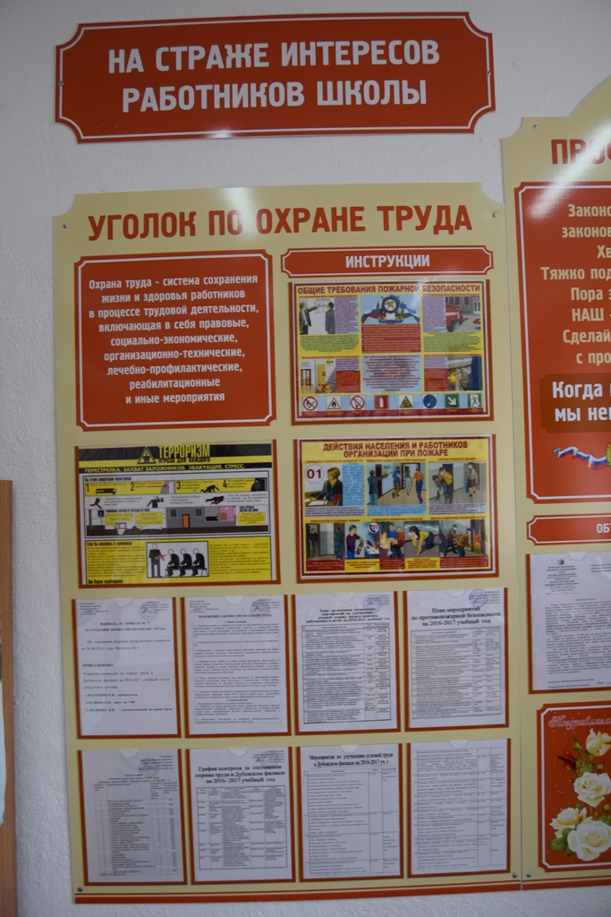
Профсоюзный комитет является гарантом безопасных условий труда.

Slide 8
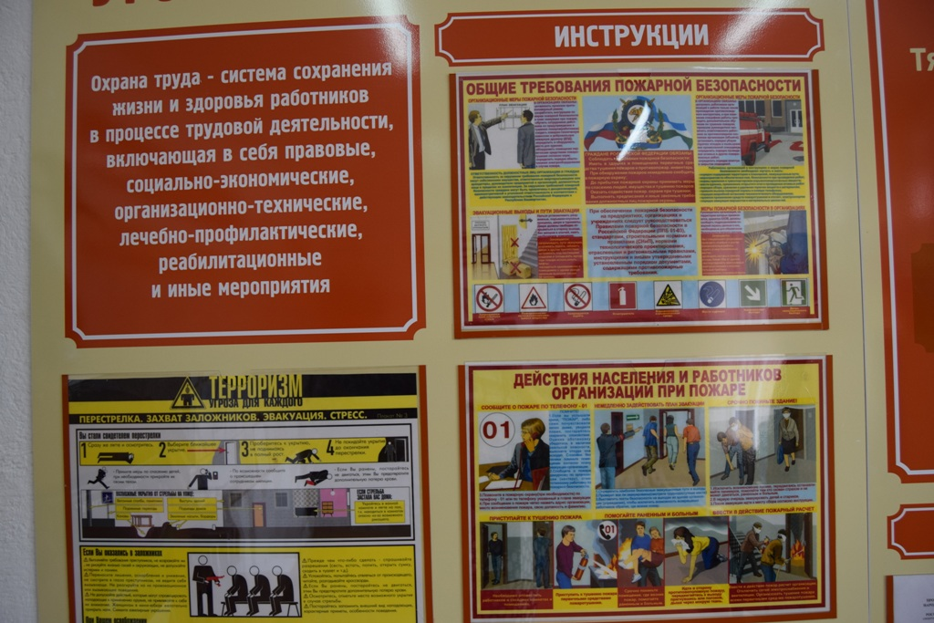
Профсоюзный комитет является гарантом безопасных условий труда.

Slide 9
Профсоюзный комитет является гарантом безопасных условий труда.

Slide 10
Летопись профсоюзной организации.
Справка.
Профсоюзная организации Дубовской школы была организована в 1936 году.
Документация по деятельности профсоюзной организации сохранена с 1973 года.

Slide 11
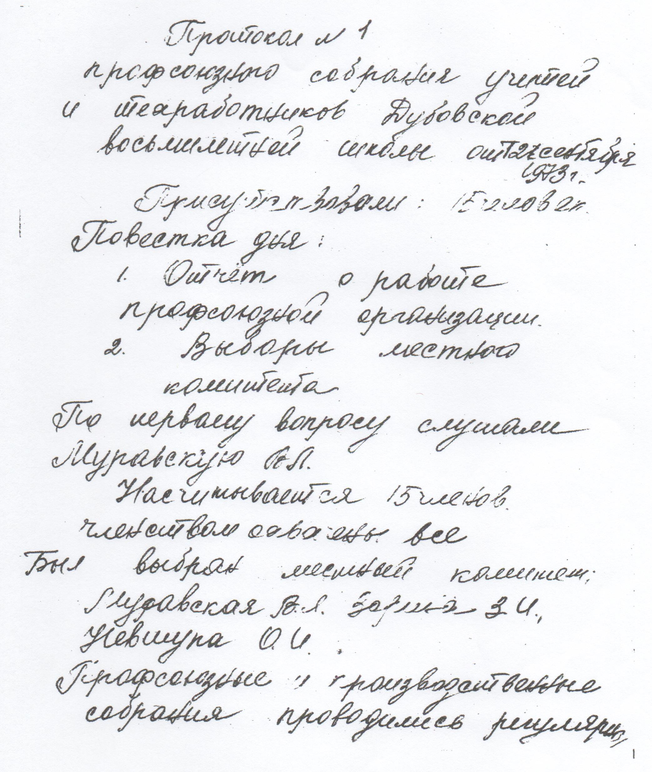
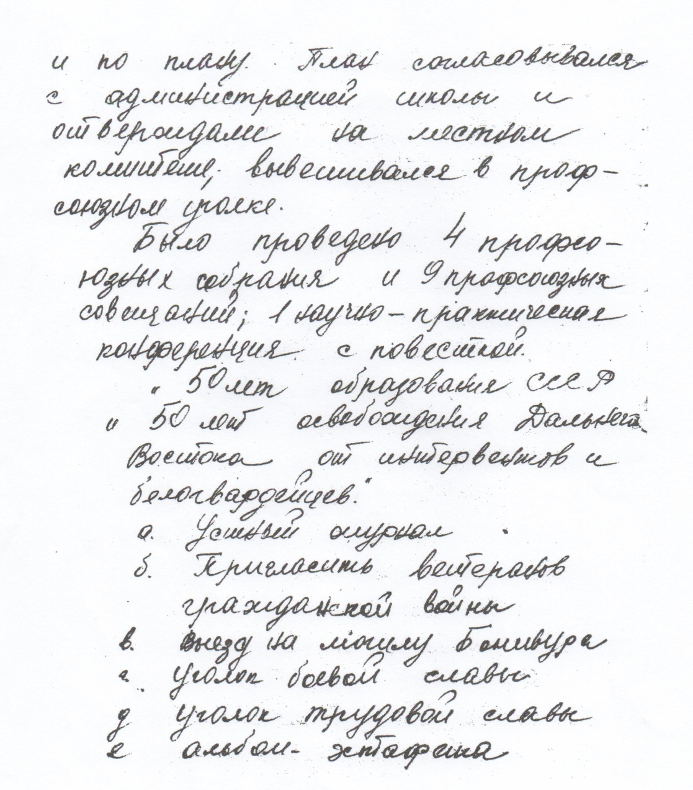
Протокол № 1
от 22 сентября 1973 года

Slide 12
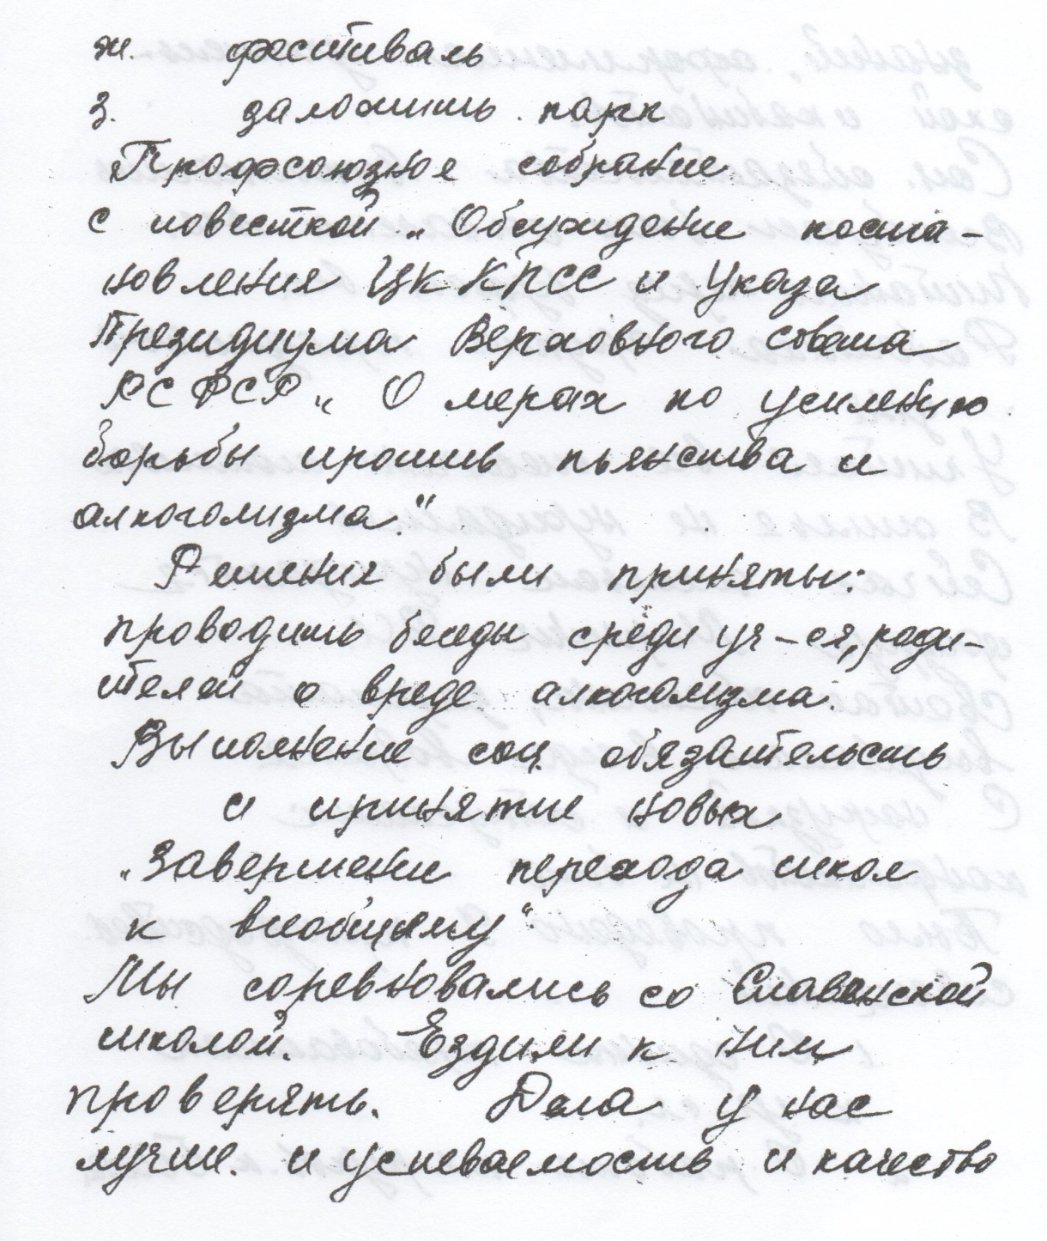
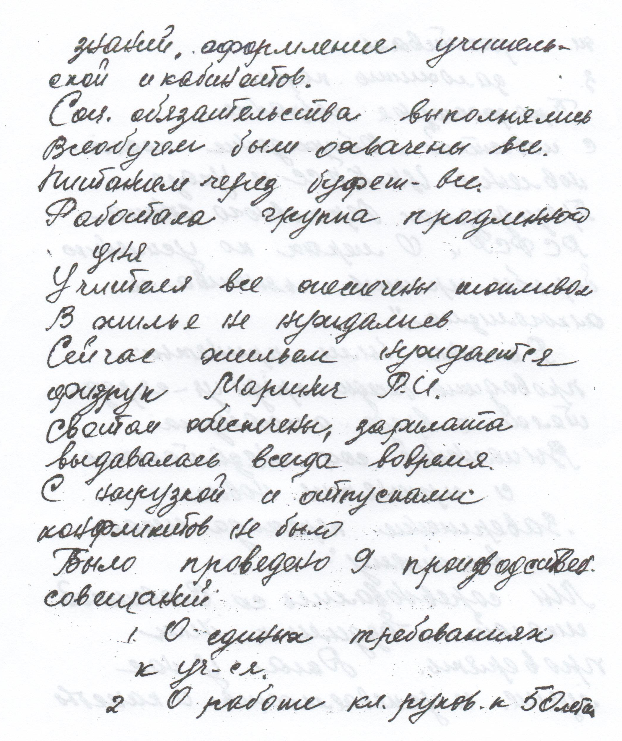

Slide 13
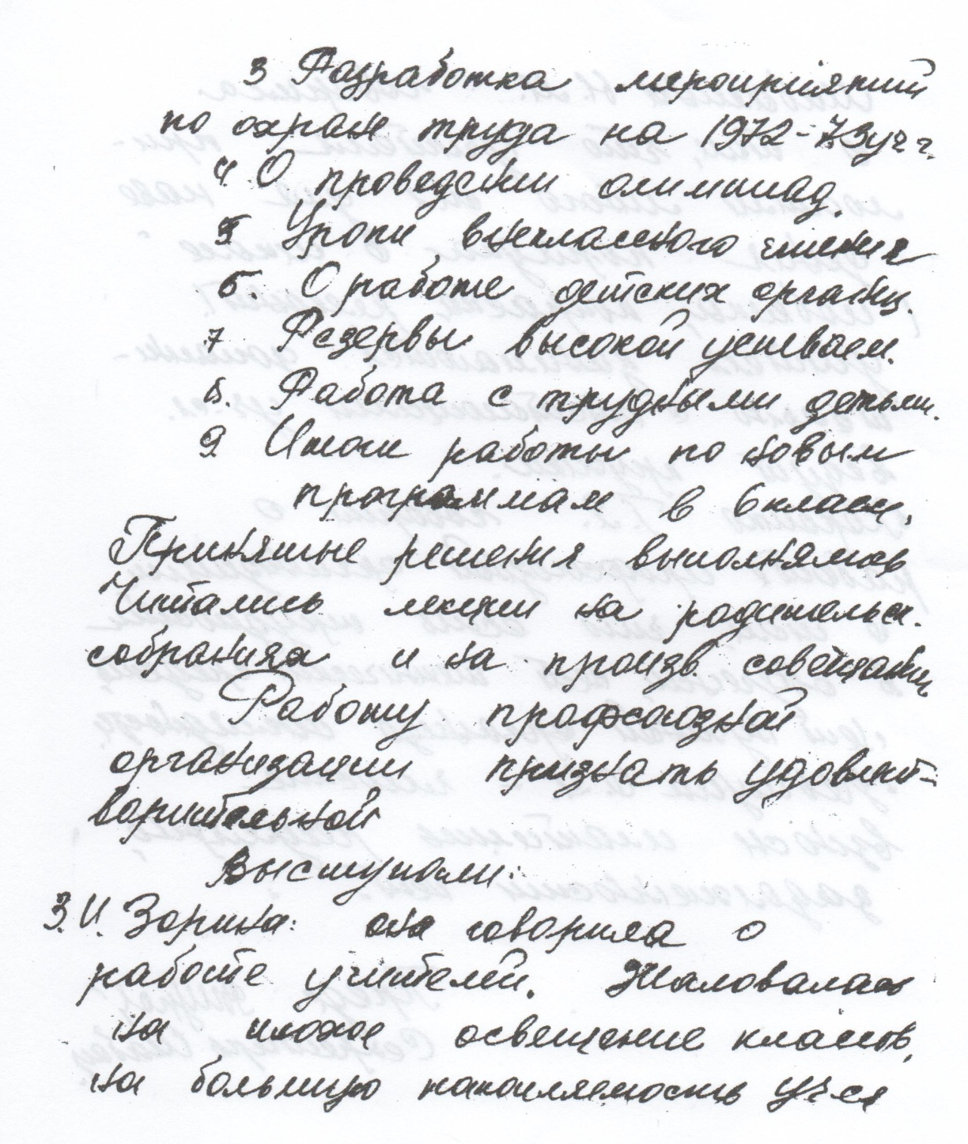
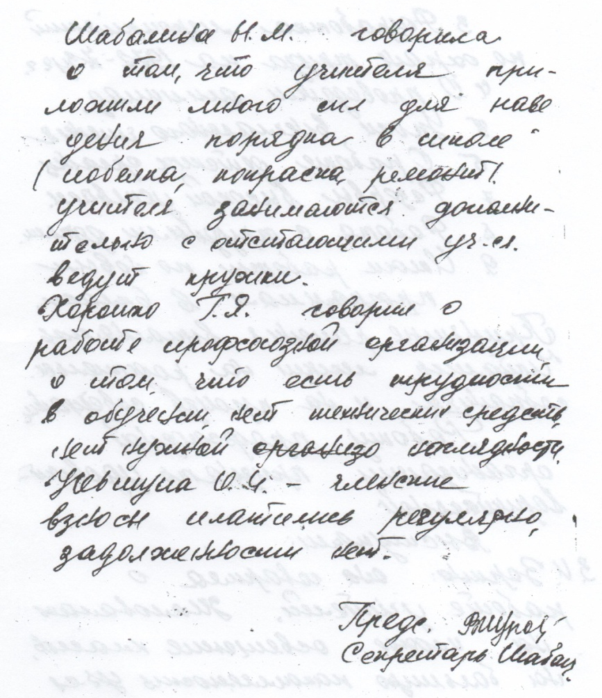

Slide 14
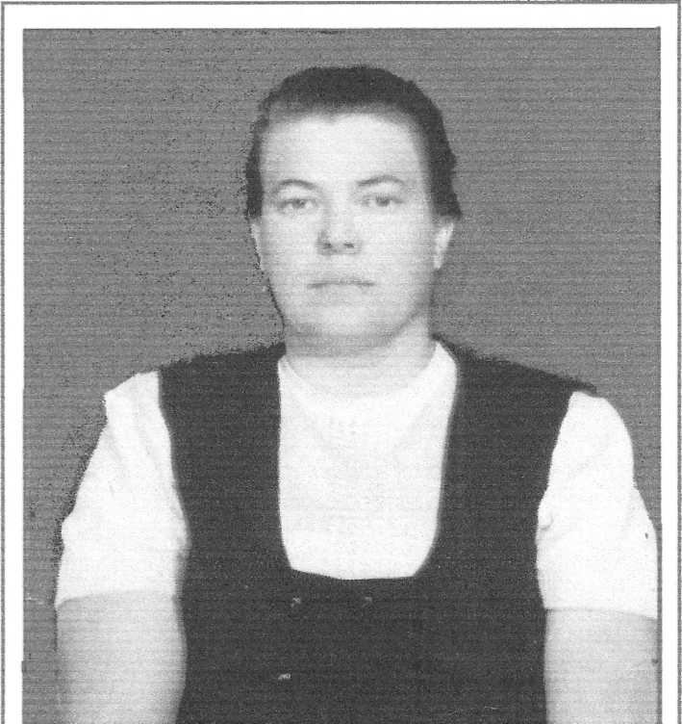
Наши председатели профкома
Наша профсоюзная организация сохранила протоколы заседаний с 1973 года
Муравская Валентина
Леонтьевна
1973-1974,1977гг
Зорина Зоя
Инокентьевна
1975-1976
Усова Валентина
Константиновна
1978-1979
Крочак Светлана
Васильевна
1987-1992
Маринич Раиса
Ивановна
1993-1997
Чернышева Галина
Михайловна
1997,2000

Slide 15
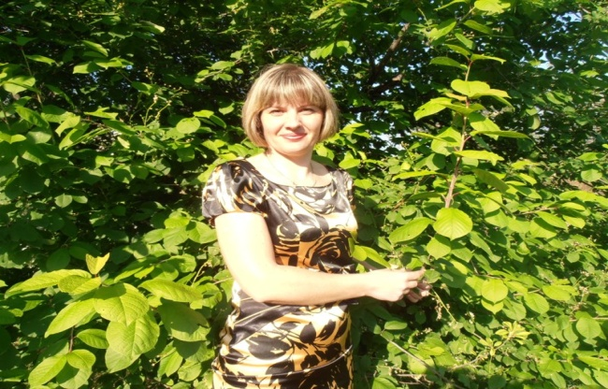
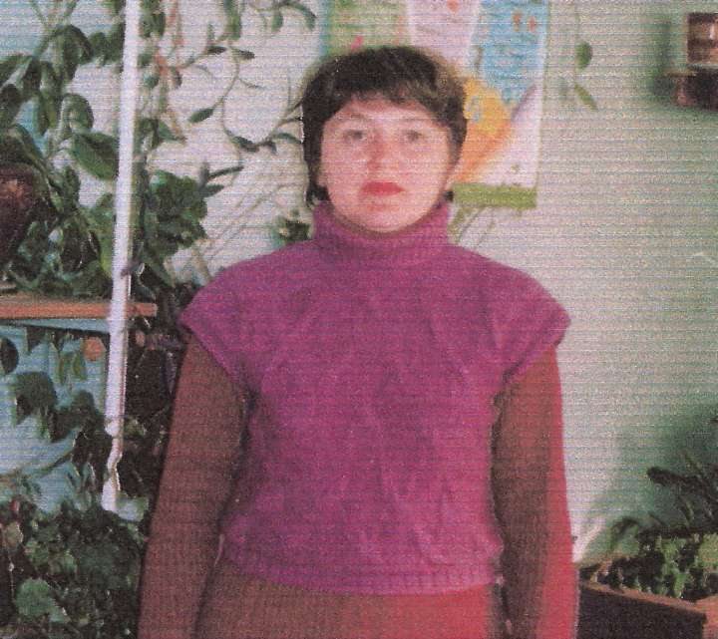
Назаренко Евгения
Викторовна
1998-1999
Верхулевская Александра
Анатольевна
2000-2002
Верхулевская Инна
Викторовна
2002 -2013
Меняйлова Ирина
Владимировна
2014

Slide 16
Наша профсоюзная организация сегодня.
В нашем маленьком коллективе всего 24 человека из них 20 состоят в профсоюзной организации . Это 83 % от всего коллектива.

Slide 17
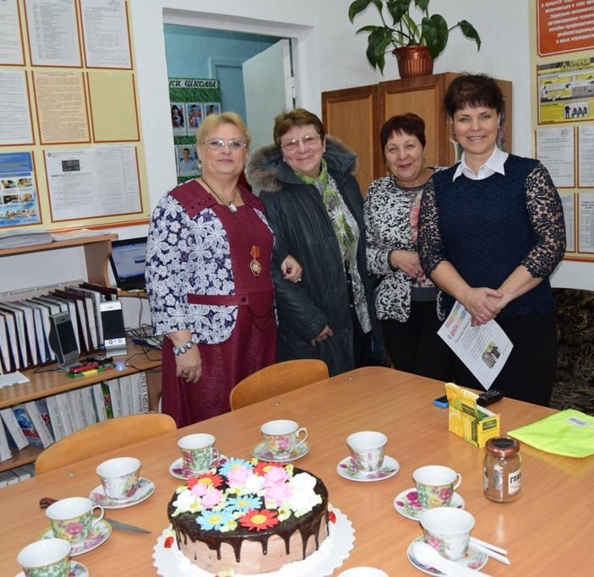
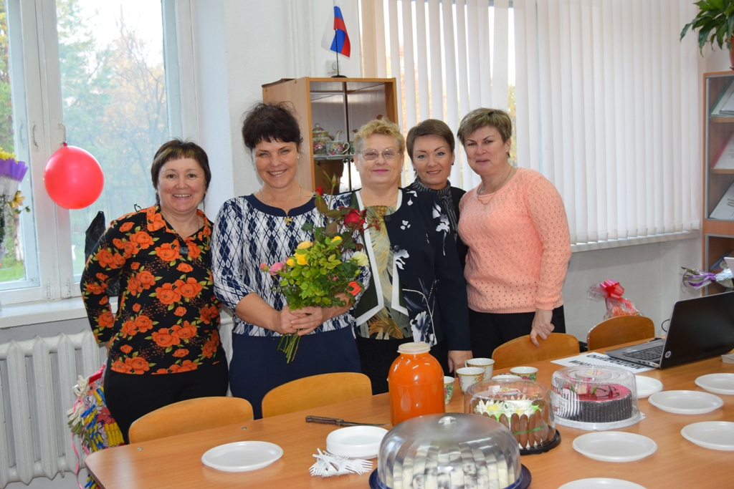
Наша профсоюзная организация насыщена интересной жизнью. Отмечаем праздники дружно.

Slide 18
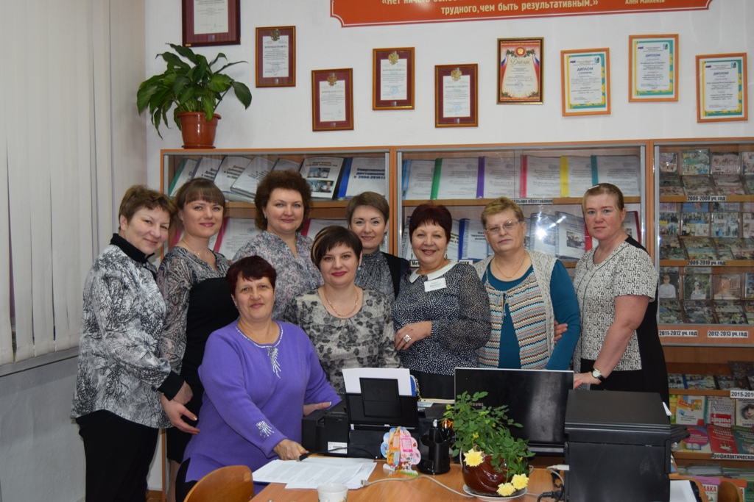
Наша профсоюзная организация насыщена интересной жизнью. Отмечаем праздники дружно.

Slide 19
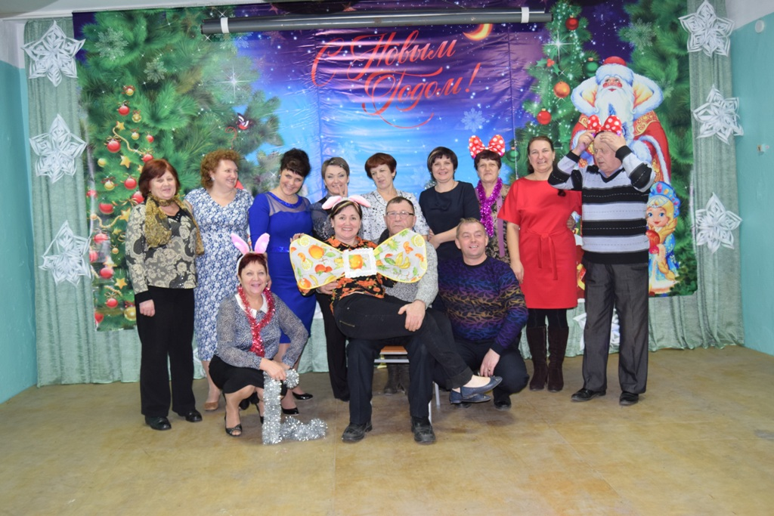
Наша профсоюзная организация насыщена интересной жизнью. Отмечаем праздники дружно.

Slide 20
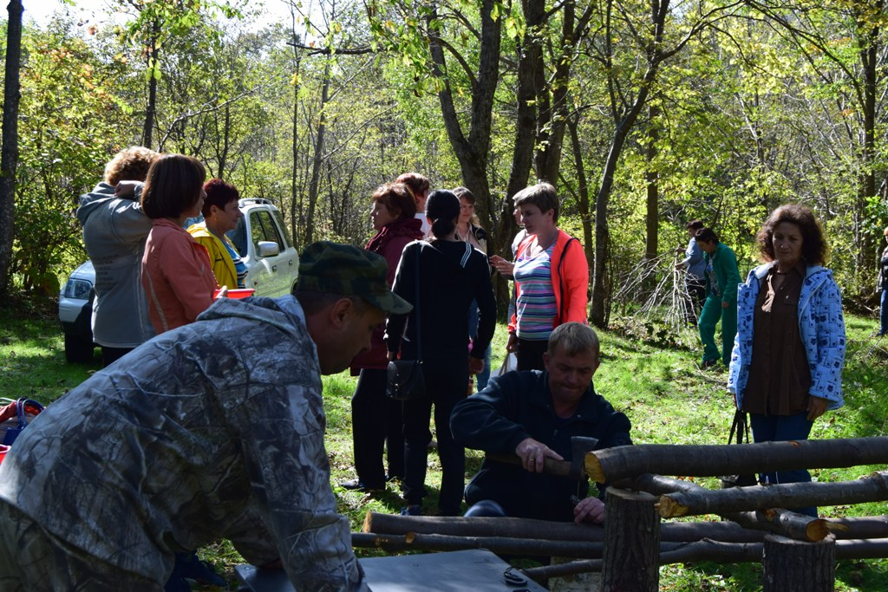
Наша профсоюзная организация насыщена интересной жизнью. Отмечаем праздники дружно.

Slide 21
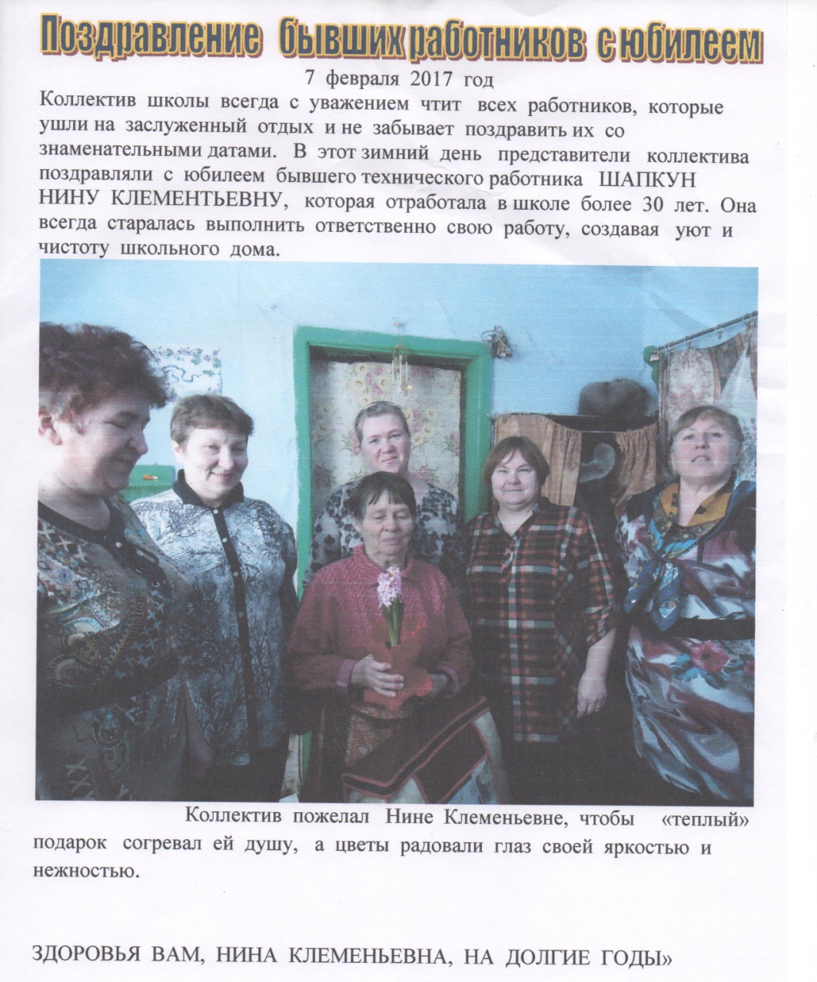
Наша профсоюзная организация насыщена интересной жизнью. Отмечаем праздники дружно.

Slide 22
Спасибо за внимание!

